Slide 1
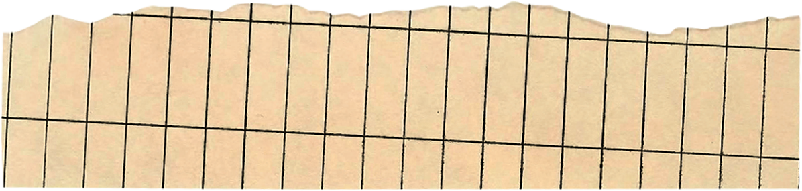
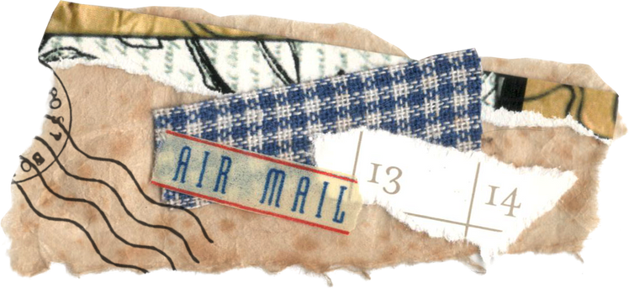









XIN CHÀO CÁC EM HỌC SINH !
CHÀO MỪNG CÁC EM ĐẾN VỚI BÀI HỌC MỚI HÔM NAY.

Slide 2

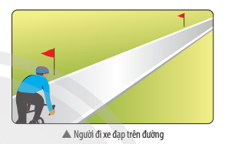
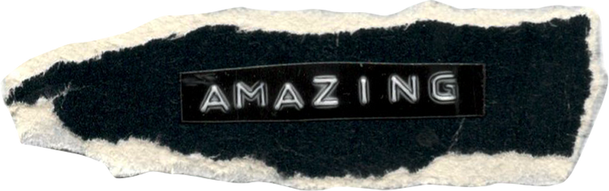
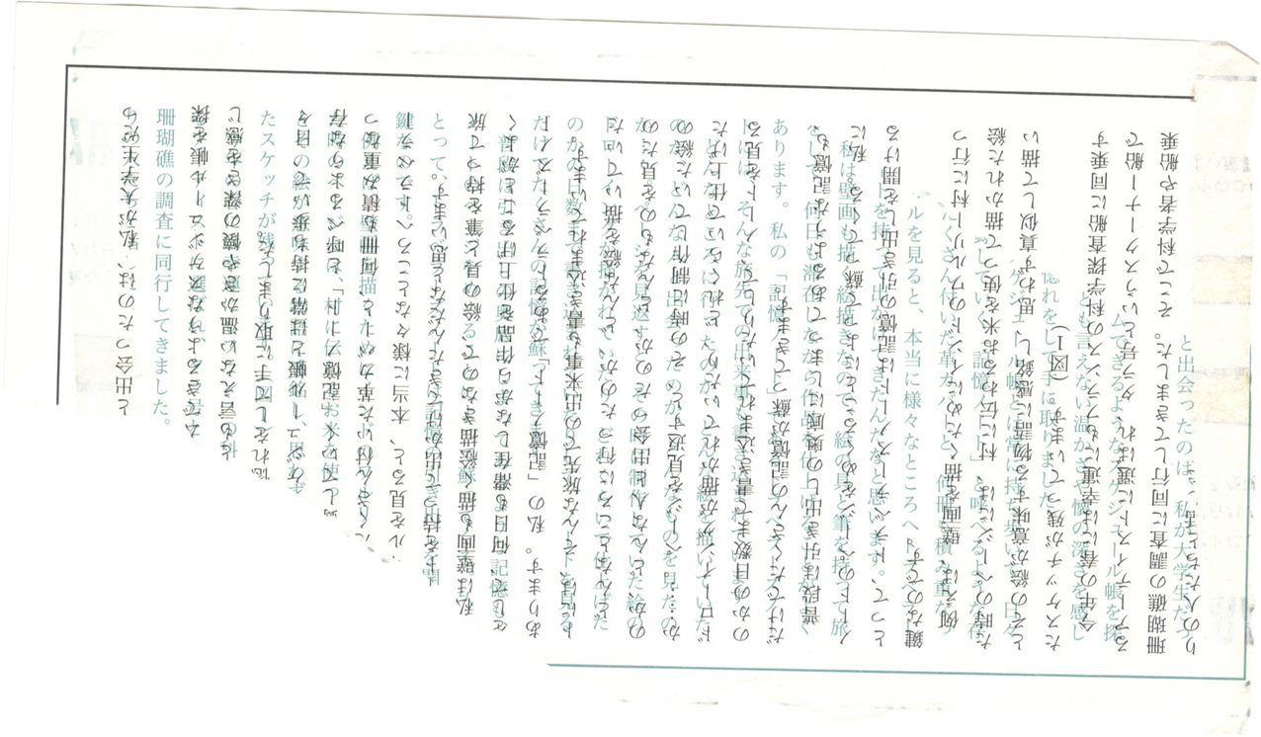
Để đo tốc độ của người đi xe đạp ( hình bên), người ta có thể sử dụng những dụng cụ đo nào ?

Slide 3
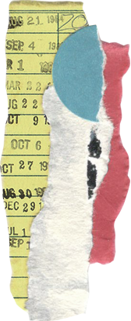
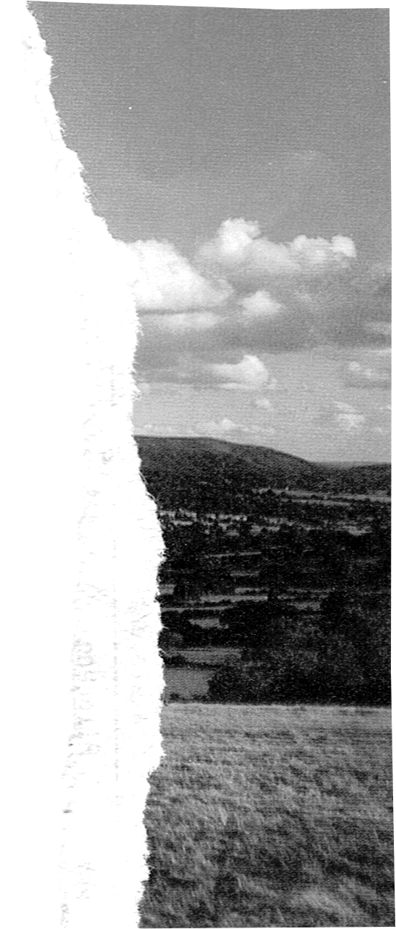
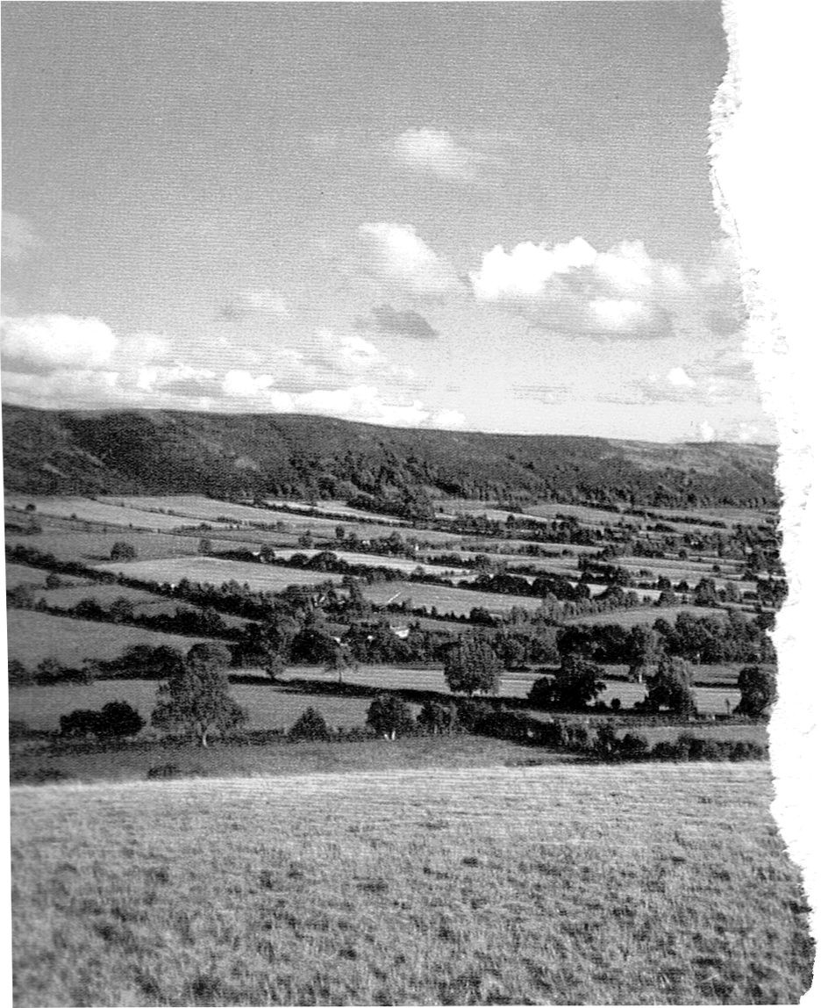
BÀI 10: ĐO TỐC ĐỘ

Slide 4




Đo tốc độ bằng đồng hồ bấm giây
NỘI DUNG BÀI HỌC
Đo tốc độ bằng đồng hồ đo thời gian hiện số dùng cổng quang điện

Slide 5
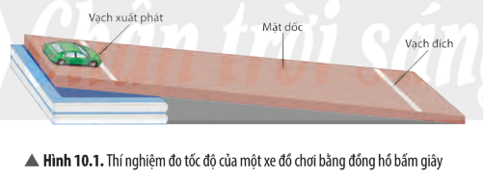

1. Đo tốc độ bằng đồng hồ bấm giây
Thí nghiệm hình 10.2
Chuẩn bị: tấm ván phẳng ( dài khoảng 50cm – 60cm), thước, bút đánh dấu, đồng hồ bấm giây, quyển sách mỏng (dùng để nâng một đầu tấm ván), xe đồ chơi.

Slide 6
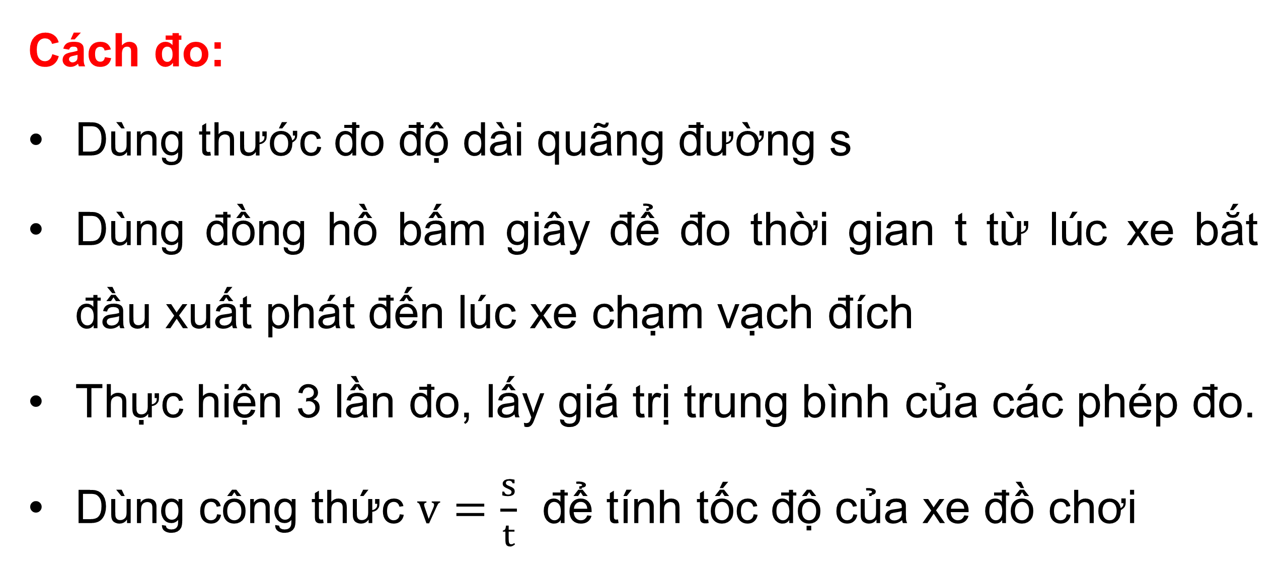
Cách đo:
Dùng thước đo độ dài quãng đường s
Dùng đồng hồ bấm giây để đo thời gian t từ lúc xe bắt đầu xuất phát đến lúc xe chạm vạch đích
Thực hiện 3 lần đo, lấy giá trị trung bình của các phép đo.
Dùng công thức $v=\frac{s}{t}$ để tính tốc độ của xe đồ chơi

Slide 7
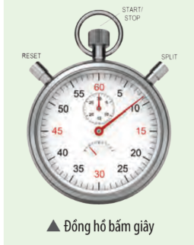
Câu hỏi thảo luận 1:
Hãy sắp xếp các thao tác theo thứ tự đúng khi sử dụng đồng hồ bấm giây đo thời gian.
a) Nhấn nút RESET để đưa đồng hồ bấm giây về số 0.
b) Nhấn nút STOP khi kết thúc đo.
c) Nhấn nút START để bắt đầu đo thời gian.

Slide 8
Câu trả lời:
Thứ tự đúng khi sử dụng đồng hồ bấm giây đo thời gian: a) – c) – b)
- Nhấn nút RESET để đưa đồng hồ bấm giây về số 0.
- Nhầm nút START để bắt đầu đo thời gian.
- Nhấn nút STOP khi kết thúc đo.

Slide 9
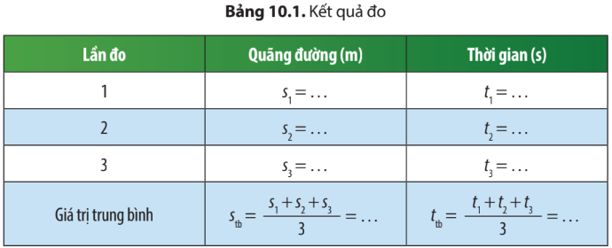
Câu hỏi luyện tập:
Tiến hành đo tốc độ của chiếc xe đồ chơi bằng đồng hồ bấm giây và hoàn thành bảng kết quả theo mẫu Bảng 10.1.

Slide 10


Các nhóm tiến hành đồng hồ bấm giây để xác định tốc độ của vật và ghi kết quả theo mẫu bảng 10.1 trong sách giáo khoa.

Slide 11
Câu hỏi thảo luận 2:
Khi dùng đồng hồ bấm giây để đo tốc độ của xe đồ chơi trong thí nghiệm, em gặp những khó khăn gì?
Câu trả lời:
- Thao tác với đồng hồ chưa nhanh khi bấm đo và bấm dừng dẫn tới sai số kết quả đo lớn.
- Quên bấm RESET trước khi bắt đầu lượt đo mới.
- Bề mặt tấm ván chưa được nhẵn ảnh hưởng đến kết quả đo.
- …

Slide 12
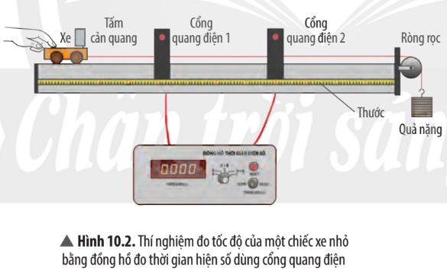
2. Đo tốc độ bằng đồng hồ đo thời gian hiện số dùng cổng quang điện
Thí nghiệm hình 10.2
Chuẩn bị: Hai cổng quang điện, đồng hồ đo thời gian hiện số, các dây dẫn , chiếc xe nhỏ có gắn tấm cản quang, quả nặng, ròng rọc (gắn cố định ở mép bàn), sợi dây chỉ (để nối xe với quả nặng), thước.

Slide 13
Câu hỏi thảo luận 3:
Theo em, cách đo tốc độ của vật chuyển động bằng cổng quang điện có ưu điểm gì so với cách đo bằng đồng hồ bấm giây?
Câu trả lời:
 | Cổng quang điện | Đồng hồ bấm giây
Ưu điểm | Kết quả có độ chính xác cao | Dễ sử dụng, giá thành hợp lí. Nhỏ, gọn.
Nhược điểm | Chi phí thiết bị tốn kém. Cồng kềnh, phải lắp ráp thiết bị, chỉ phù hợp đo ở phòng thí nghiệm. | Kết quả đo có độ chính xác không cao.

Slide 14
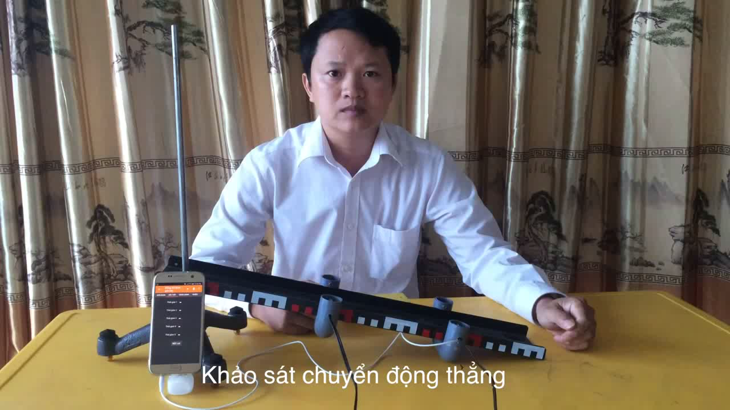

Slide 15
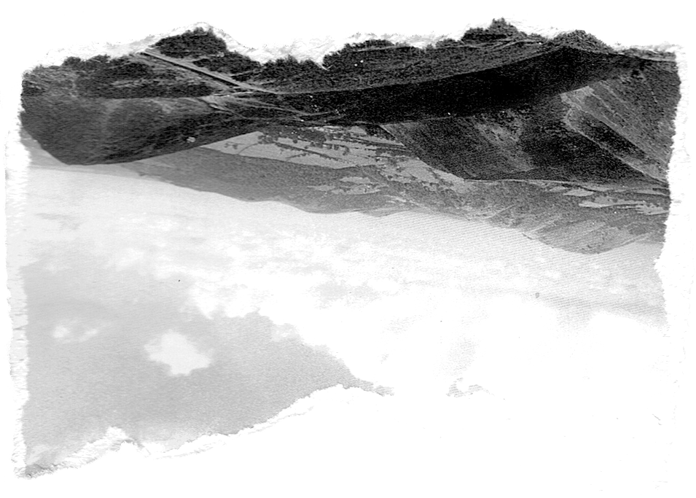
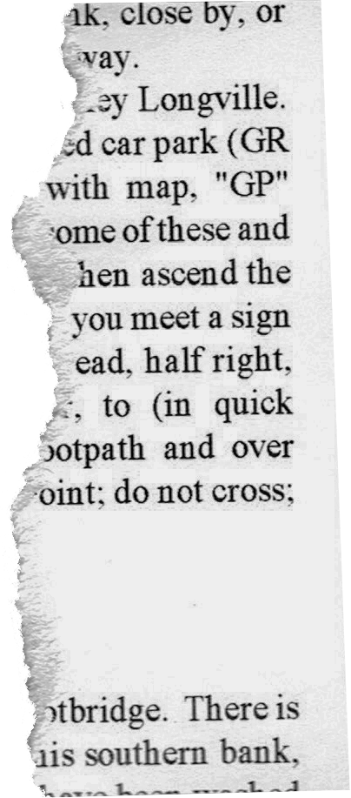
KẾT LUẬN
Để đo thời gian, nhằm xác định tốc độ của một vật chuyển động, ta sử dụng đồng hồ bấm giây hoặc đồng hồ đo thời gian hiện số dùng cổng quang điện.

Slide 16


Nêu một số ví dụ để minh họa sự cần thiết của việc đo tốc độ trong cuộc sống.

Slide 17
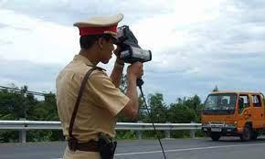
Trong giao thông: Đo tốc độ của người điều khiển phương tiện giao thông để biết ai đi quá tốc độ quy định gây mất an toàn, từ đó có biện pháp xử phạt, răn đe.

Slide 18

Trong sản xuất, khai thác: Đo tốc độ gió để biết được hướng gió, từ đó lợi dụng sức gió, hướng gió để phun thuốc trừ sâu hiệu quả.
Phun thuốc trừ sâu xuôi theo chiều gió

Slide 19
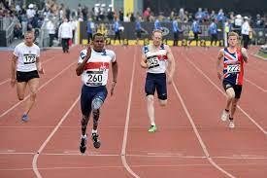
Trong thể thao: Đo tốc độ của các vận động viên (môn điền kinh, bơi lội, đua xe đạp,…) để xác định được thứ tự về đích và tìm ra người thắng cuộc.

Slide 20
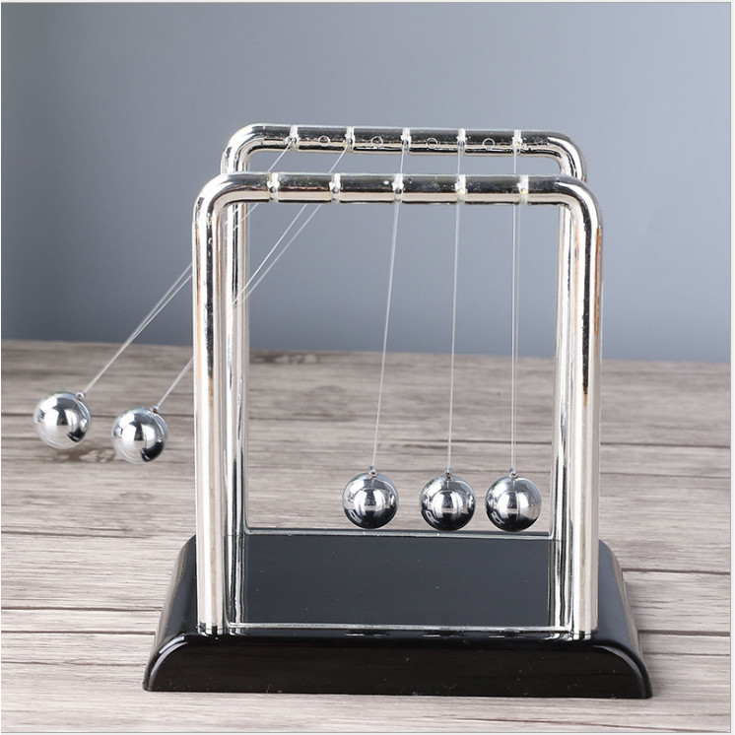
Có thể dùng đồng hồ đo thời gian hiện số dùng cổng quang điện để đo thời gian rơi của vật, đo chuyển động qua lại (dao động).

Slide 21
LUYỆN TẬP
Bài 1: Thảo luận các tình huống cần đo tốc độ sau đây và nêu ý kiến của em về việc chọn dụng cụ đo nào là phù hợp
a) Đo tốc độ bơi của một người
b) Đo tốc độ của viên bi chuyển động đều trên mặt bàn
Câu trả lời:
Dụng cụ đo phù hợp trong từ tình huống:
a. Dùng đồng hồ bấm giây.
b. Dùng đồng hồ đo thời gian hiện số dùng cổng quang điện.

Slide 22

Bài 2: Đo tốc độ của một quả bóng chuyển động trên sàn nhà bằng đồng hồ đeo tay và bằng ứng dụng đo thời gian trên điện thoại di động. So sánh hai kết quả đo và nhận xét.
Câu trả lời:
Nhận xét : Hai kết quả gần giống nhau

Slide 23
VẬN DỤNG
Bài tập: Bảng dưới đây cho biết số chỉ của đồng hồ đo quãng đường trên một xe máy tại các thời điểm khác nhau kể từ lúc xuất phát (6 giờ 30 phút).
Thời điểm | Số chỉ của đồng hồ đo quãng đường (km) | Quãng đường đi được tính từ lúc xuất phát (km)
6 giờ 30 phút | 10200 | 0
7 giờ | 10220 | 20
7 giờ 30 phút | 10240 | 40
8 giờ | 10260 | 60

Slide 24
a) Xác định quãng đường xe đi được từ lúc xuất phát cho đến các thời điểm đã cho và điền vào bảng
b) Tính tốc độ của xe trong các khoảng thời gian sau:
- Từ lúc 6 gườ 30 phút đến 7 giờ
- Từ lúc 6 giờ 30 phút đến 7 giờ 30 phút
- Từ lúc 6 giờ 30 đến 8 giờ
c) Nêu nhận xét về chuyển động của xe

Slide 25
Câu trả lời:
Thời điểm | Số chỉ của đồng hồ đo quãng đường (km) | Quãng đường đi được tính từ lúc xuất phát (km)
6 giờ 30 phút | 10200 | 0
7 giờ | 10220 | 20
7 giờ 30 phút | 10240 | 40
8 giờ | 10260 | 60

Slide 26

b) Tốc độ của xe máy:
- Từ lúc 6h30 đến 7h00 (t = 0,5h)
$$v=\frac{s}{t}=\frac{20km}{0,5h}=40km/h$$
- Từ lúc 6h30 đến 7h30 (t = 1h)
$$v=\frac{s}{t}=\frac{40km}{1h}=40km/h$$
- Từ lúc 6h30 đến 8h00 (t = 1,5h)
$$v=\frac{s}{t}=\frac{60km}{1,5h}=40km/h$$
c) Nhận xét: Xe máy chuyển động với vận tốc không đổi.

Slide 27
HƯỚNG DẪN VỀ NHÀ
1
2
3
Ôn tập và ghi nhớ kiến thức đã học
Hoàn thành bài tập SGK
Tìm hiểu trước nội dung
Bài 11. Tốc độ và an toàn giao thông.

Slide 28
CẢM ƠN SỰ QUAN TÂM THEO DÕI CỦA CÁC EM.

